Slide 1
게임판덮기
22.July.2014(Tue)
조규남

Slide 2
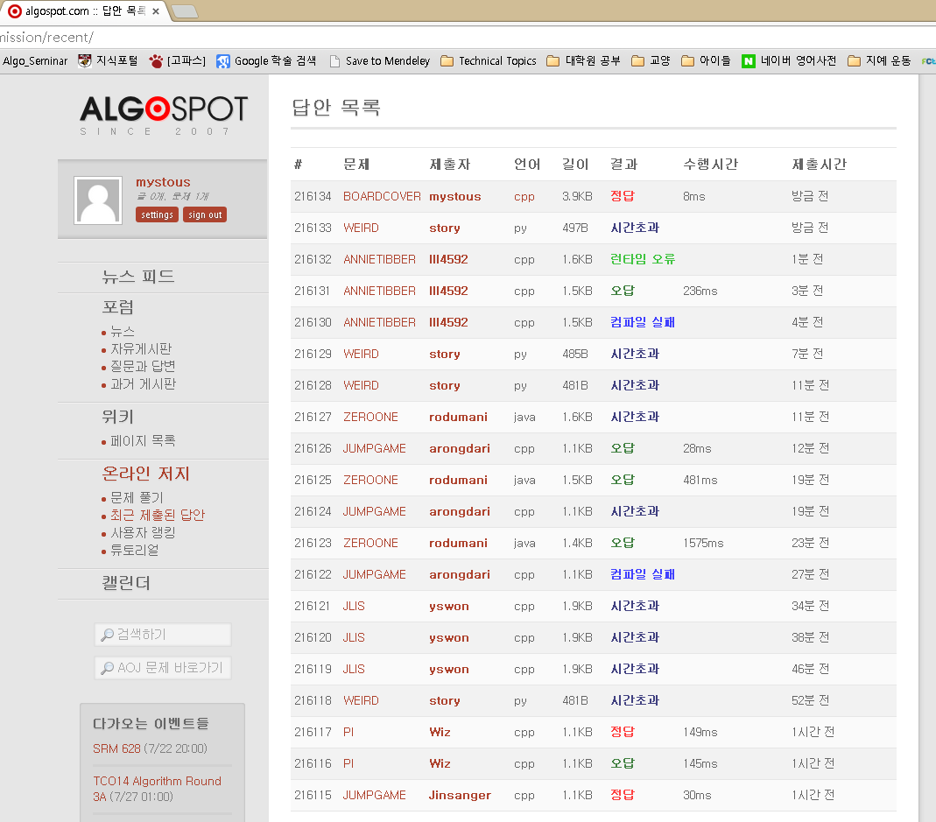
인증샷!

Slide 3
기본 탐색 문제

Slide 4
Tree search
4종류의 채우기로 반복되는 트리
트리의 모든 가지를 탐색할 필요가 없음
1
2
3
4
1
2
3
4
4
2
1
3
3

Slide 5
Sequence diagram
Init Map
Find Next White block
Fill white block
canFill?
outofRange?
isFull?
Increase case count

